Slide 1
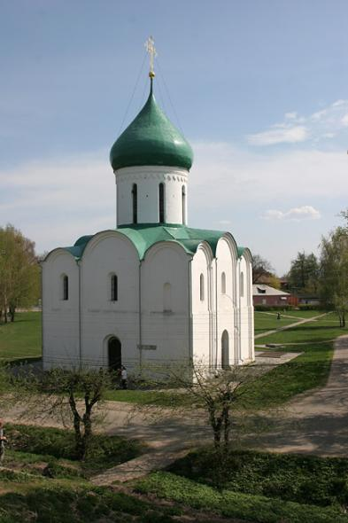
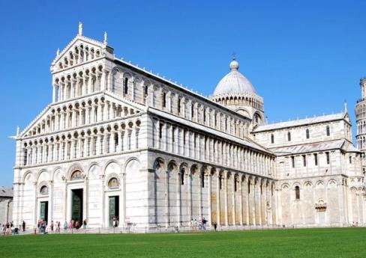
III часть
Особенности храмового зодчества

Slide 2
План
Мегалитические сооружения
Христианский храм
Буддийский храм
Культовые постройки ислама
Кроссворд

Slide 3
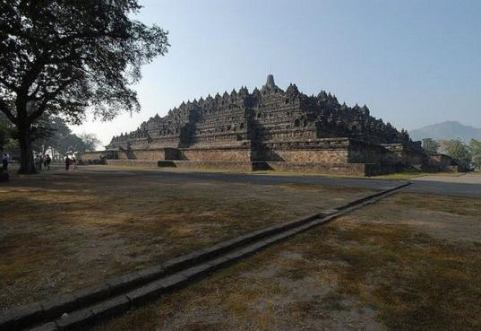
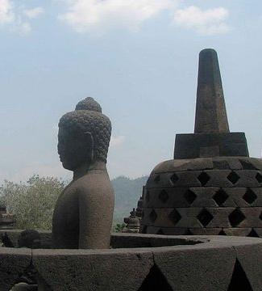
Буддийский храм
БОРОБОДУР

Slide 4
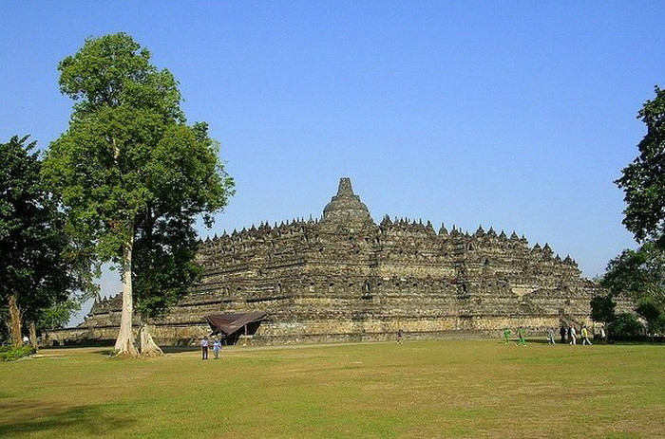
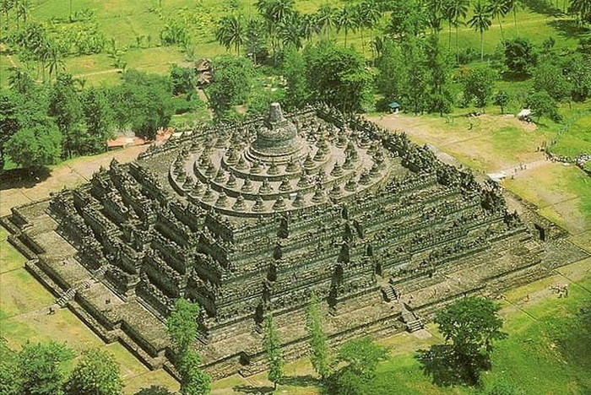
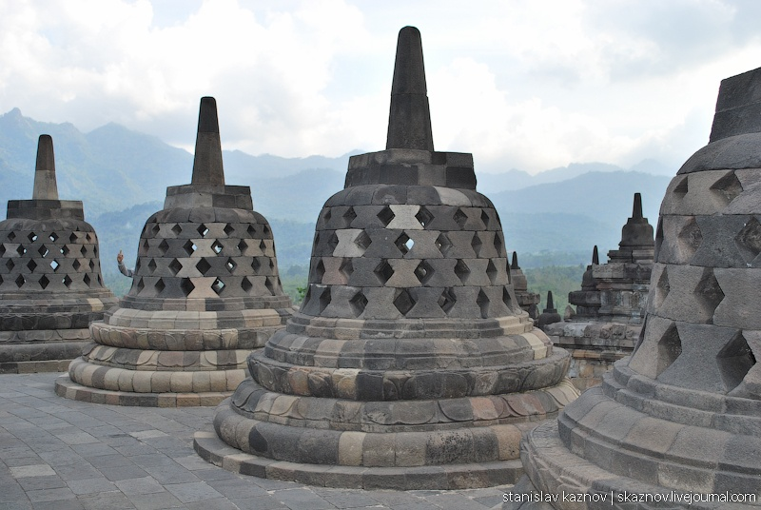
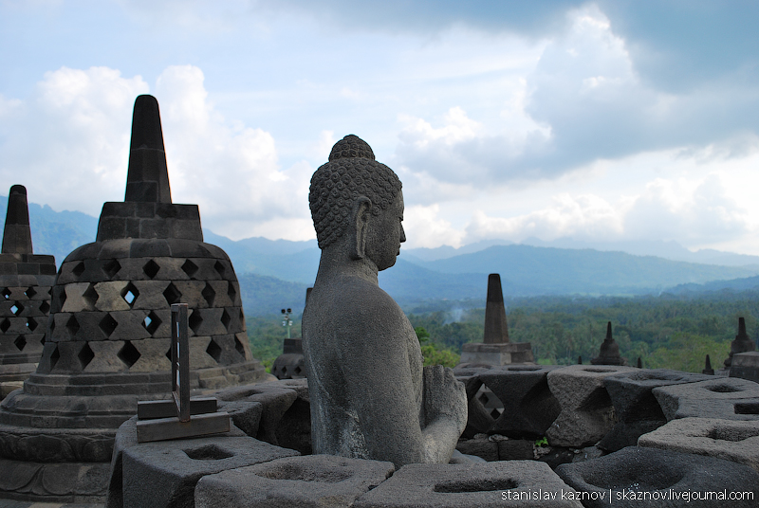
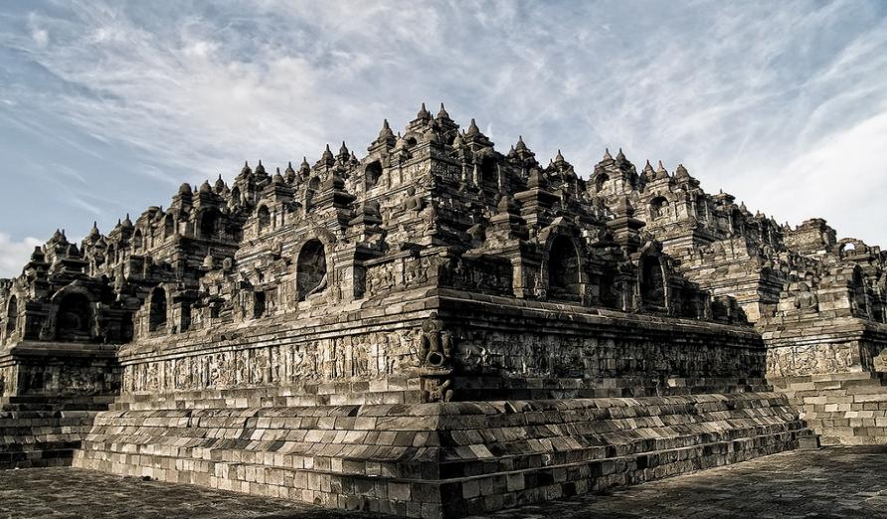
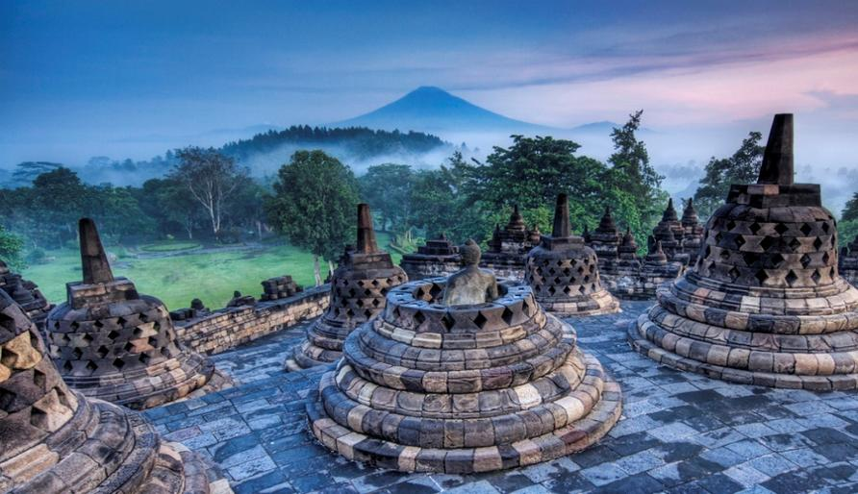
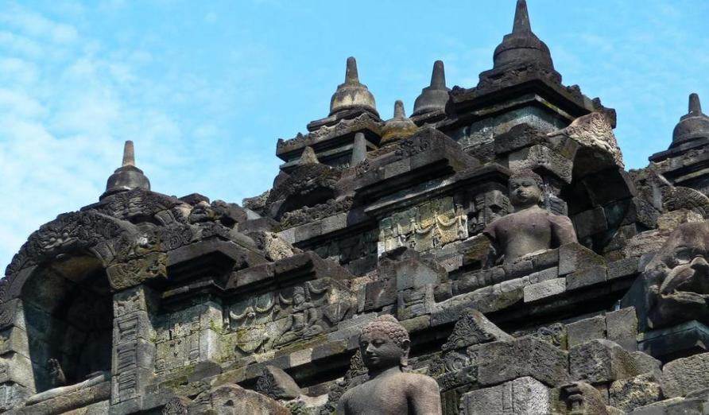
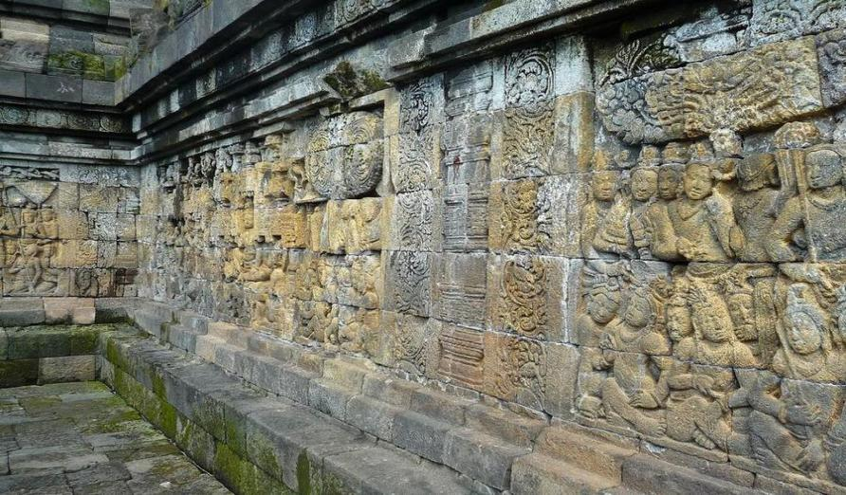
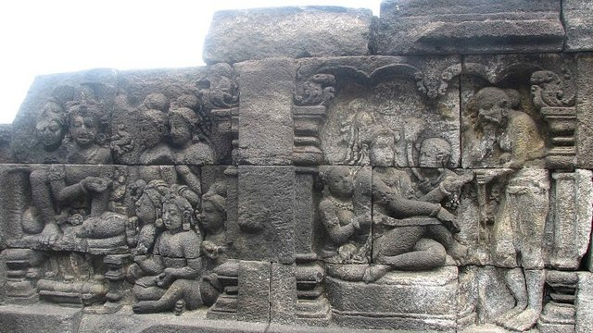
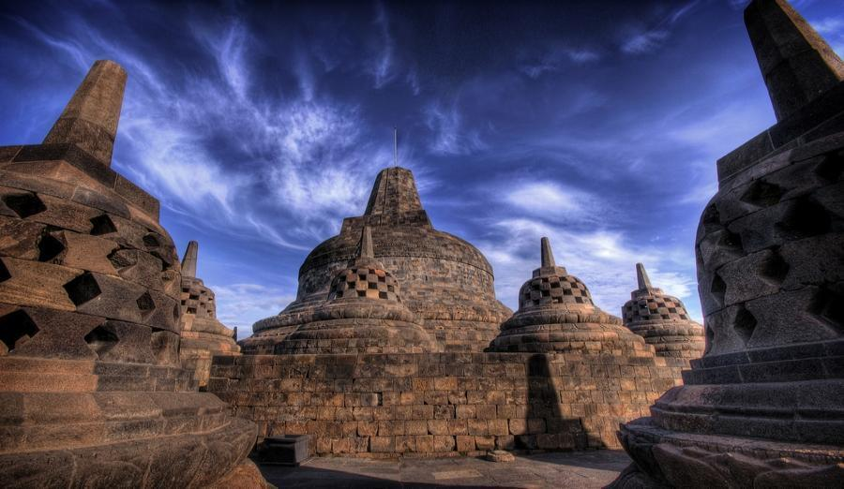
Буддийский храм Борободур
Комплекс-ступа Боробудур относится к традиции буддизма Махаяны, и представляет собой самый большой буддийский памятник на земле: площадь храмового комплекса 55 000 кв. м. Название может происходить от санскритского «Вихара Будда Ур», что переводится как «буддийский храм на горе».

Slide 5
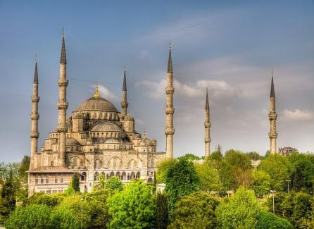
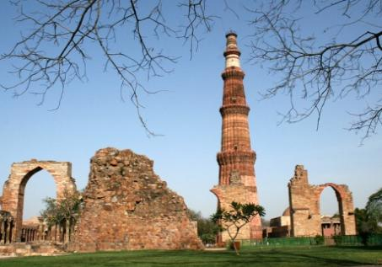
Культовые постройки ислама
МЕЧЕТЬ АХМЕДИЕ (ГОЛУБАЯ МЕЧЕТЬ)
МИНАРЕТ КУТБ-МИНАР

Slide 6
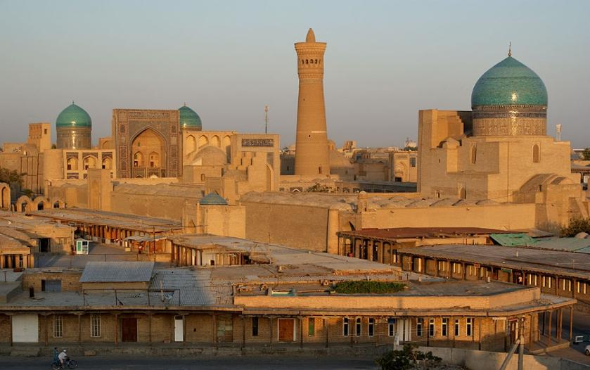
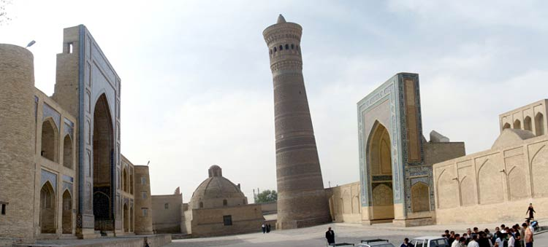
Культовые постройки ислама Пои Калян в Бухаре ( «подножие Великого»)
Минарет
Калян ( Великий)
Медресе Мир-и Араб
Мечеть Калян

Slide 7
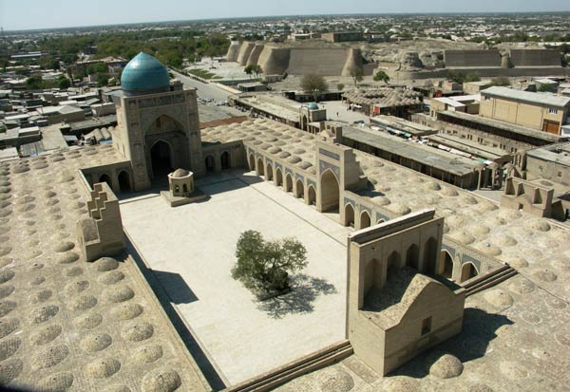
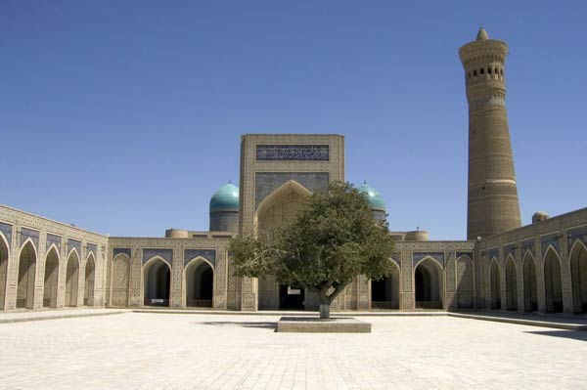
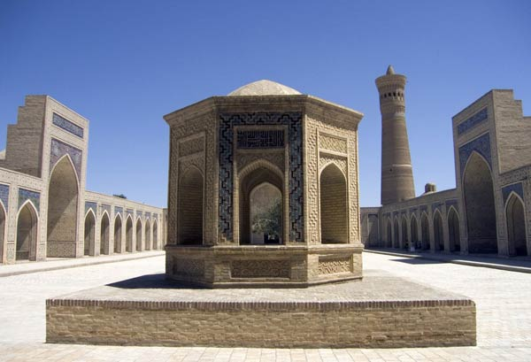
Культовые постройки ислама Мечеть Калян (Маджид-и калан)

Slide 8
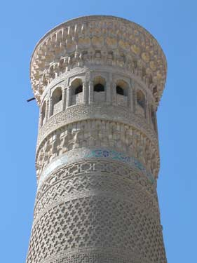
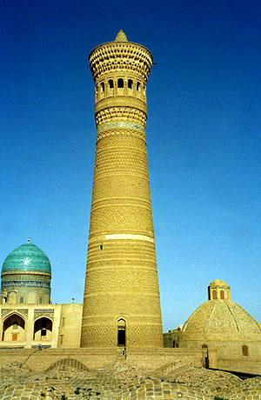
Культовые постройки ислама Минарет Калян

Slide 9
Культовые постройки ислама Медресе Мир-и Араб

Slide 10
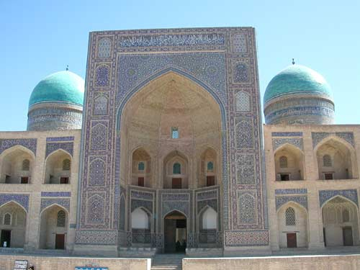
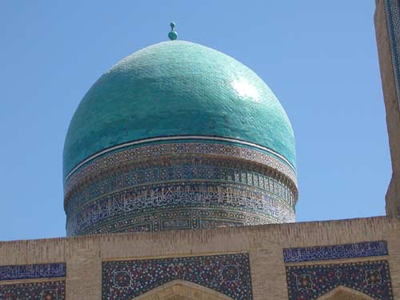
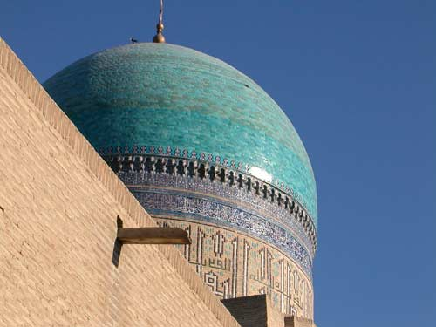
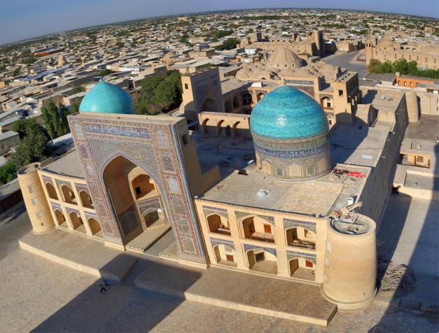
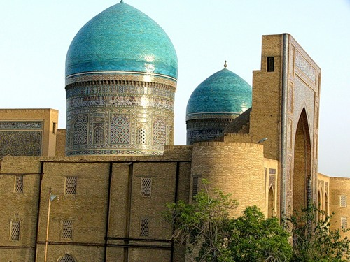
Культовые постройки ислама Медресе Мир-и Араб

